Slide 1


Министерство образования Магаданской области
МОГАУДПО «Институт развития образования и повышения квалификации педагогических кадров»
Роль семьи в
профилактике деструктивного
поведения детей и подростков
Зоя Викторовна Погонец,
заведующий кафедрой воспитания
МОГАУДПО «ИРО и ПКПК»
21 августа 2023 г.

Slide 2

VUCA-мир
V-volatility-нестабильность,
U- uncertainty-неопределённость,
C-complexity-сложность,
A-ambiquity-неоднозначность.

Slide 3




Исследование ценностных ориентаций детей в возрасте от 14 до 18 лет
72 % - сами формируют свои нравственные ориентиры.
31% - доверяют родителям.
9% - преемственность поколений.

Slide 4
Кто формирует ценности ваших детей/учащихся?
(ответы родителей и педагогов)

Slide 5
Исследование ценностных ориентаций детей в возрасте от 14 до 18 лет
Воспитанность и хорошие манеры - 40%
Честность и чувство долга - 44%.
Дисциплина и исполнительность -19%.
Терпимость по отношению к другим, умение прощать - 14%.

Slide 6




Институт изучения детства, семьи и воспитания РАО- главная страница
Журнал «Семья и школа»-электронная версия

Slide 7


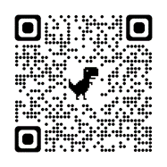

Родительский клуб
Открытые родительские собрания

Slide 8



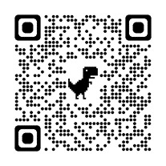
Сборник «От рождения до вуза: настольная книга ответственного родителя» с интерактивной навигацией.
Национальная родительская ассоциация

Slide 9




Магаданский областной институт развития образования и повышения квалификации педагогических кадров
Воспитательная работа-Родителям

Slide 10
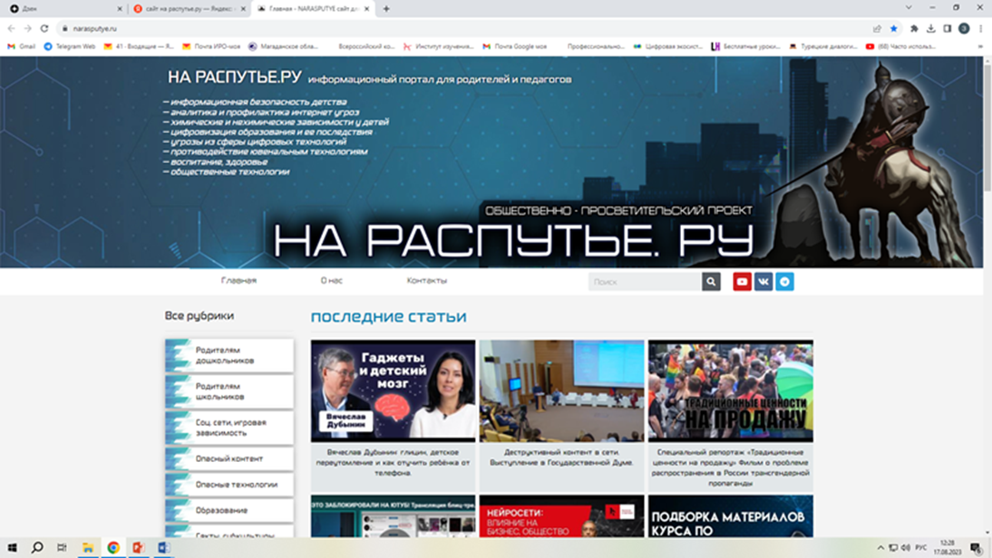
НА РАСПУТЬЕ. РУ - информационный портал для родителей и педагогов
информационная безопасность детства
аналитика и профилактика интернет угроз
химические и нехимические зависимости у детей
цифровизация образования и ее последствия
угрозы из сферы цифровых технологий
противодействие ювенальным технологиям
воспитание, здоровье
общественные технологии

Slide 11


Трансляция блиц-тренинга проекта «МедиаАкадемия» и форума «Prо ДФО»
Деструктивный контент в соцсетях: методы противодействия

